Slide 1


Slide 2
Grupo
Orientação a objetos com Python
21%
Jefferson C. Nascimento 202222112
2

Slide 3
Primeiro criamos a Classe Item.
21%
class Item():
def __init__(self,ataque = 10,vida = 100) -> None:
self.ataque = ataque
self.vida = vida
def equipa(self,item):
self.ataque+=item.ataque
self.vida+= item.vida
3

Slide 4
Primeiro criamos a Classe Heroi
21%
class Heroi(Item):
def __init__(self,nome, estaVivo = True) -> None:
Item.__init__(self)
self.nome = nome
self.estaVivo = estaVivo
4

Slide 5
Criamos os métodos, ataque e dano
21%
def ataca(self,inimigo):
print(Fore.BLUE +'%s atacou %s' % (self.nome,inimigo.nome)) inimigo.dano(self.ataque)
time.sleep(1)
inimigo.tem_Vida()
def dano(self,dano):
self.vida-= dano
print(Fore.RED +'%s recebeu %i de dano' % (self.nome, dano))
5

Slide 6
Criamos os métodos para verificar se o player esta vivo
21%
def tem_Vida(self):
if self.vida <= 0:
print(Fore.RED +'%s foi eliminado' % (self.nome))
self.estaVivo = False
6

Slide 7
Instanciamos os jogadores
21%
player1 = Heroi('Jogador 1')
player2 = Heroi('Jogador 2')
player3 = Heroi('Jogador 3')
jogadores = player1,player2,player3
player1.ataca(player2)
player2.ataca(player3)
7

Slide 8


Slide 9
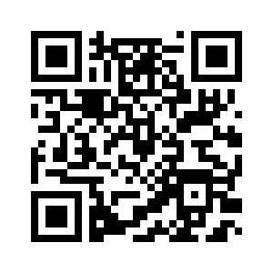
https://github.com/jefftdb/mini_curso

